Slide 1
Task Force
MONITORAGGIO & RENDICONTAZIONE
Organizzazione GdL per l’attuazione del PNRR
Decreto 14246 del 25 ott. 2021
Piano Nazionale di Ripresa e Resilienza - PNRR Investimento 2.2 “Task force digitalizzazione, monitoraggio e performance” della M1C1 Subinvestimento 2.2.1: “Assistenza tecnica a livello centrale e locale del PNRR”
PNRR TRA PRESENTE E FUTURO
Seminario UPL
Isa Maggi TF Monitoraggio e rendicontazione
3 APRILE 2025
Notes:
<numero>

Slide 2
1000 Esperti| Indice
Premessa
Ruolo della TF Monitoraggio e Rendicontazione
Misurare l'efficacia e l'impatto reale sulle province
Strategie per arretrato/tempi medi – cosa abbiamo fatto
Data Quality index
Segmentazione Arretrato/Tempi
Indicatori di livello 3
GDL Target e strategie: i Case Study
Strategie per arretrato/tempi medi – cosa resta da fare, la legacy

Slide 3
1000 Esperti I Ruolo TF Monitoraggio e Rendicontazione
Task Force
Monitoraggio & Rendicontazione
Oggetto
dell’Incarico
Assistenza tecnica e gestione di procedure complesse, monitoraggio degli stati di avanzamento strategie territoriali all’interno del PNRR di RL
Attività
Principali
Monitoraggio / avanzamento indicatori classici da DPCM, Indicatore 2 e indicatore 3
Rendicontazione, supporto ai Professionisti
Progetti PNRR
Gruppo Interdisciplinare
TARGET FINALE
SEMPLIFICAZIONE
TAVOLO INTERDISCIPLINARE
Task Force Monitoraggio e Rendicontazione
Notes:
<numero>

Slide 4
M&R| Misurare l'efficacia e l'impatto reale sulle province
Gli investimenti per tutte le province di Lombardia ammontano a
€. 13.774.710.870
a questo importo, che è il punto di riferimento delle nostre successive analisi, se si aggiungono €. 4.594.019.074 per investimenti relativi alla provincia multipla (che interessano territori di diverse province), si ottiene l’importo complessivo di
€. 18.368.729.944
evidenziato nella dashboard
In sintesi:
la provincia con il maggior importo di risorse è Milano, mentre la provincia con minore risorse è Lecco.
tra le Missioni e Componenti l’intervento con maggiori risorse è M2C3I2.1 - Rafforzamento dell’ecobonus per l’efficienza energetica, mentre quello con minori risorse è M1C3I3.3.3 - Promuovere la riduzione dell'impronta ecologica degli eventi culturali
Gruppo Interdisciplinare
Fonte: dashboard RL dati al 17.02.25
Dati di Proprietà di Regione Lombardia - Diritti di Riproduzione Riservati

Slide 5
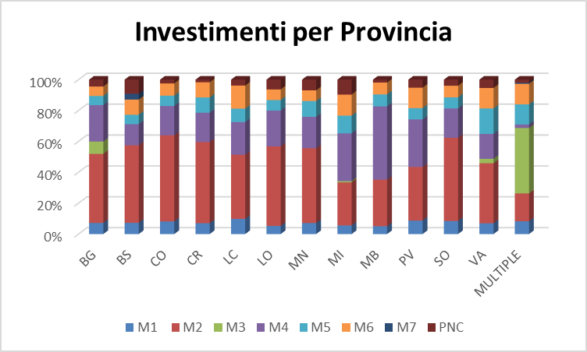
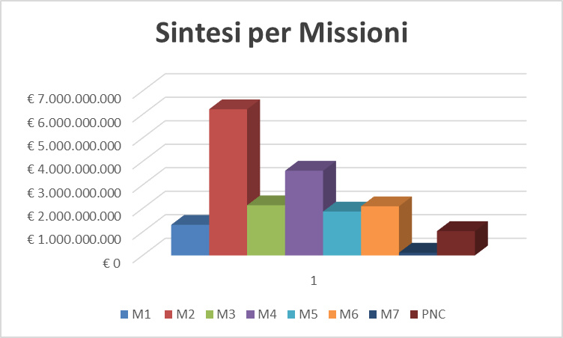
M&R| Investimenti PNRR per Missione e provincia
Gruppo Interdisciplinare
Fonte: dashboard RL dati al 17.02.25, valori in Euro
Dati di Proprietà di Regione Lombardia - Diritti di Riproduzione Riservati -

Slide 6
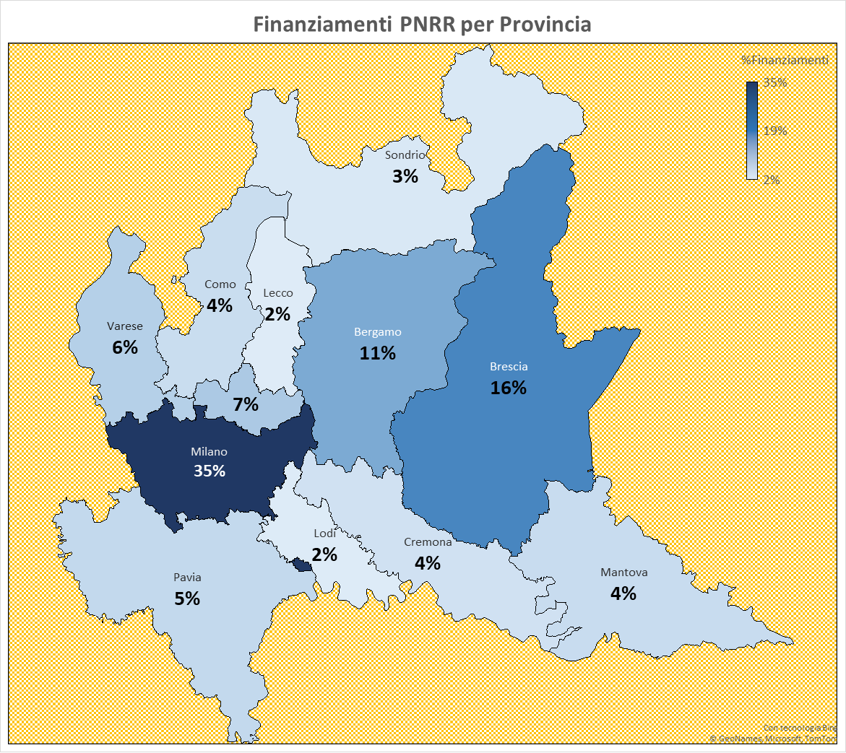
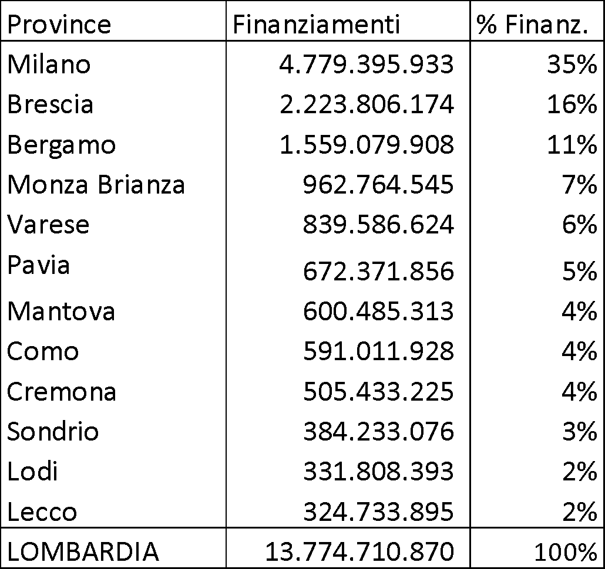
M&R| Investimenti PNRR per provincia
,
62%
Gruppo Interdisciplinare
Note.
Il comune della provincia di Milano che si trova all’interno del territorio della provincia di Lodi è San Colombano al Lambro.
Il comune della provincia di Como esterno alla Lombardia e al territorio Italiano è Campione d’Italia.
Fonte: dashboard RL dati al 17.02.25
Dati di Proprietà di Regione Lombardia - Diritti di Riproduzione Riservati -

Slide 7
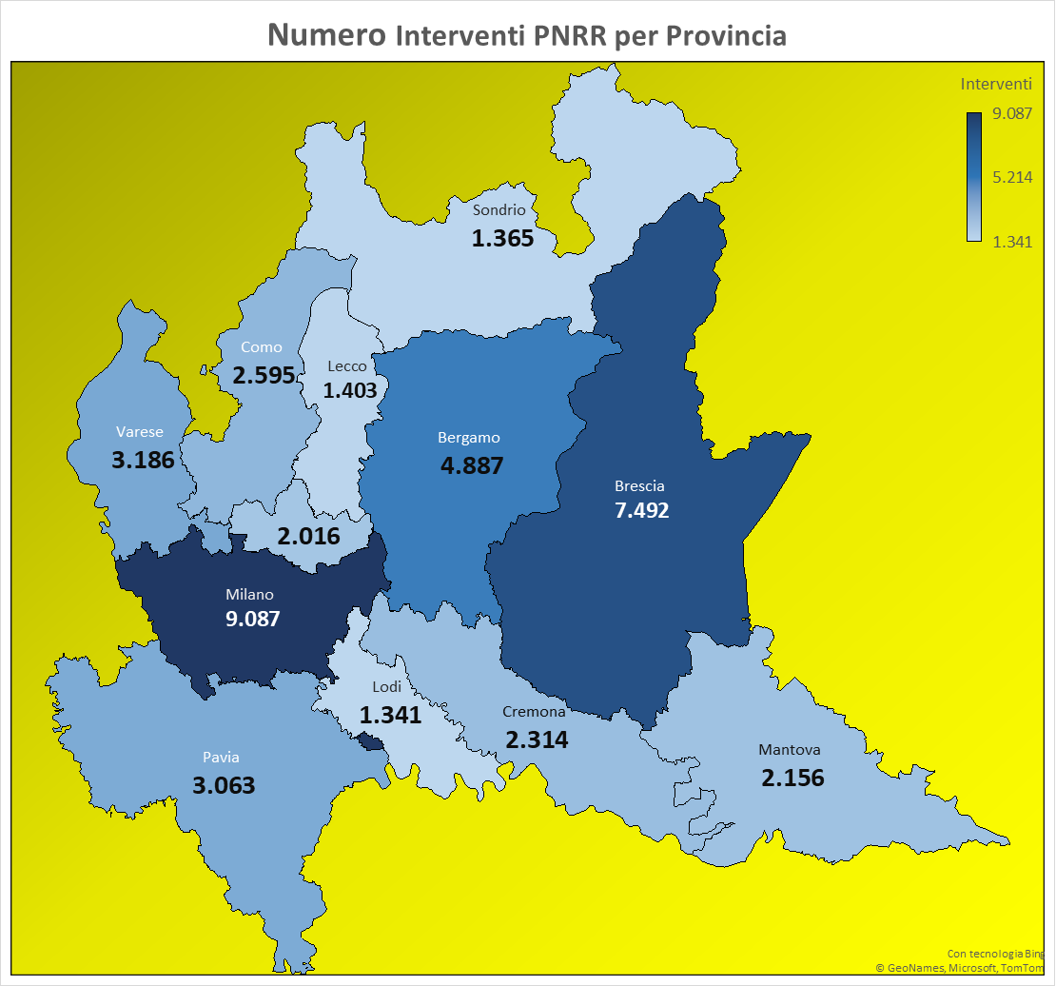
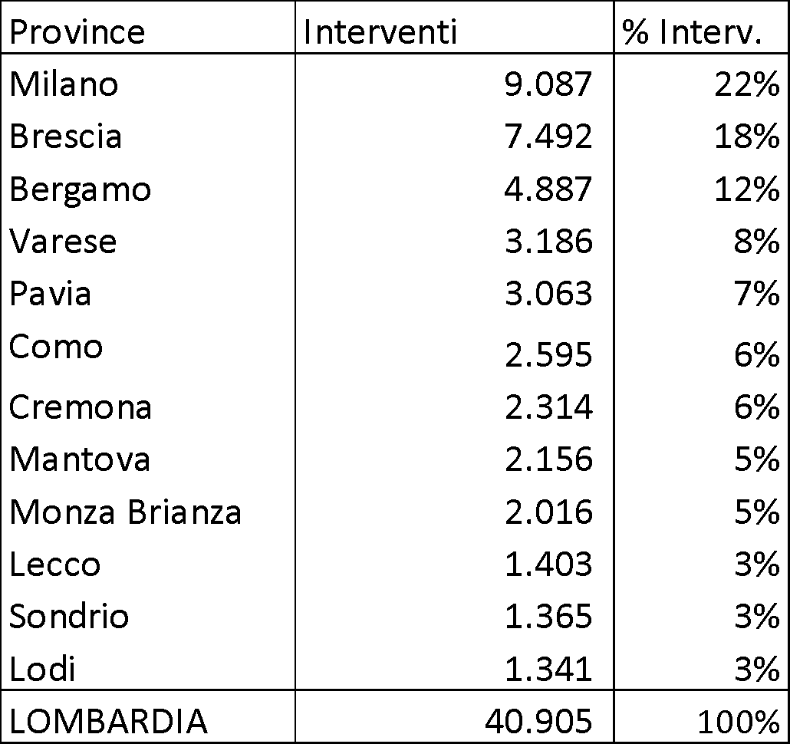
M&R| Numero di interventi PNRR per provincia
52%
Gruppo Interdisciplinare
Fonte: dashboard RL dati al 17.02.25
Fonte: dashboard RL dati al 17.02.25
Dati di Proprietà di Regione Lombardia - Diritti di Riproduzione Riservati -

Slide 8
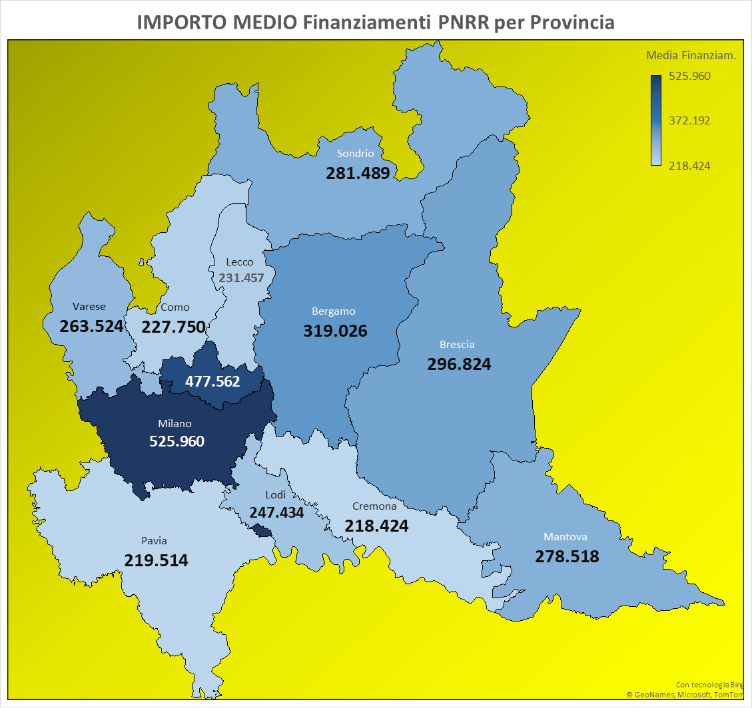
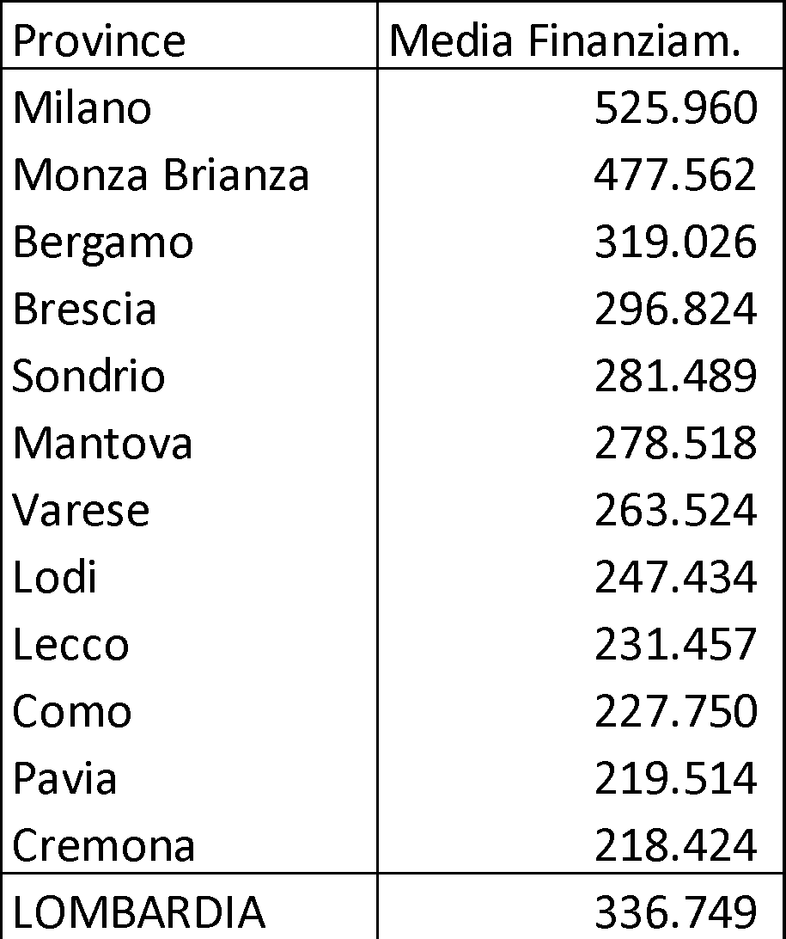
M&R| Importo medio finanziamento PNRR
336.749
Medi Finanziamenti RL
Gruppo Interdisciplinare
Fonte: dashboard RL dati al 17.02.25
Fonte: dashboard RL dati al 17.02.25
Dati di Proprietà di Regione Lombardia - Diritti di Riproduzione Riservati -

Slide 9
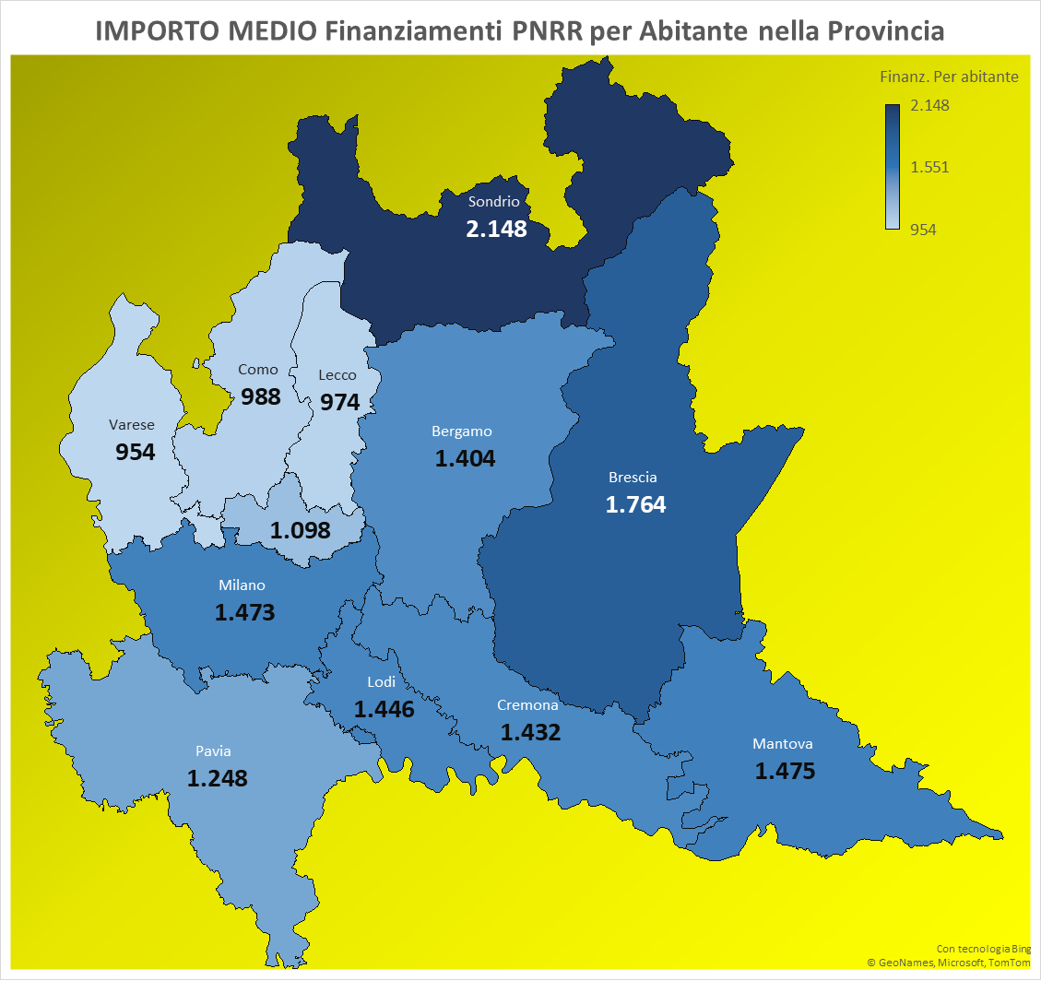
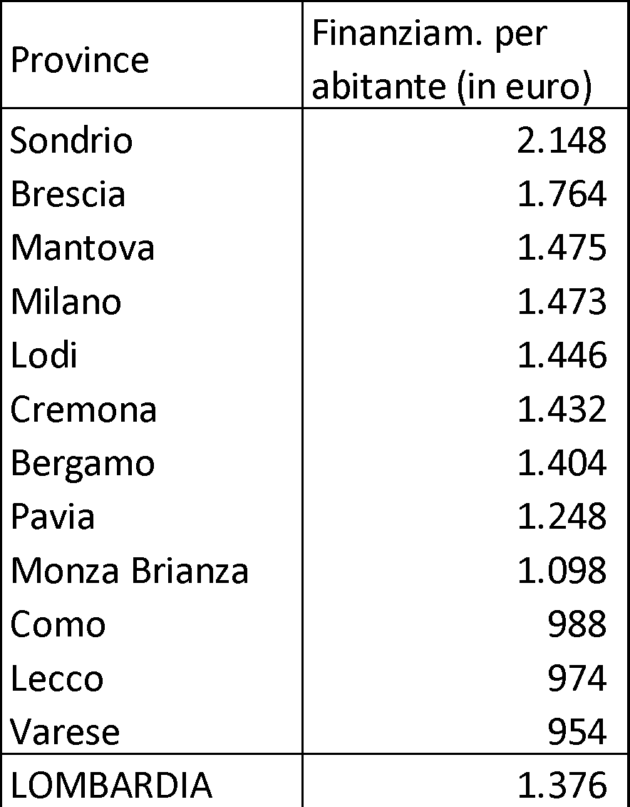
M&R| Investimenti PNRR per abitante/provincia
Gruppo Interdisciplinare
Nota
Numero di abitanti per provincia, in base alla popolazione Istat al 1° Gennaio 2024.
Fonte: dashboard RL dati al 17.02.25
Dati di Proprietà di Regione Lombardia - Diritti di Riproduzione Riservati -
Fonte: dashboard RL dati al 17.02.25

Slide 10
1000 Esperti I Roadmap 2025 - Strategie adottate per il raggiungimento target Arretrato/Tempi medi
Task Force
Monitoraggio & Rendicontazione
Task Force
Tecniche
Education al Data Quality
Approccio alla segmentazione ed Indicatori di livello 3 per far emergere specificità di ogni Procedura
Collegare i risultati all'AT, analisi quali quantitativa
Analisi delle criticità
Quantificazione delle criticità
Approcci specifici vs soluzioni
TAVOLO INTERDISCIPLINARE
Gruppo Interdisciplinare
COSA ABBIAMO
FATTO
Consolidato il tema della Qualità, affidabilità e ripetibilità dei dati.Focus sulla Cultura del Dato
Monitoraggio dell’Assistenza tecnica e delle tematiche AT verso una valutazione ex post
Proposto un metodo per l’analisi delle criticità – segmentazione e Indicatori 3
Quantificato le componenti dell’arretrato ed analisi delle discrasie
Creazione di un Gruppo di lavoro multidisciplinare su Risultati e strategie
Individuazione di 5 Case Study
Condivisione di esperienze per le Task che lavorano nel Gruppo di Lavoro
Costruzione della legacy in termini di semplificazione verso l’efficientamento della PA
Task Force Monitoraggio e Rendicontazione
Notes:
<numero>

Slide 11
1000 Esperti I Una strategia vincente: la Segmentazione arretrato/tempi e l’indicatore 3
ESEMPIO
INDICATORI LIV 3
--13%
2300
2000
2000
La segmentazione dell’ arretrato e la quantificazione con Indicatori di livello 3 individua il core delle criticità.
Gruppo Interdisciplinare
450
--25%
40
1500
10
Arretrato
Baseline
Arretrato
Tempo 1
Arretrato
Tempo 1
Non
lavorabili
Enti
No PdC
Altro
Arretrato
«Rettificato»
Tempo 1
Task Force Monitoraggio e Rendicontazione
Notes:
<numero>

Slide 12
1000 Esperti | La costruzione degli indicatori di livello 3
Indicatori specifici
di procedura
Indicatori specifici contesto
Indicatori Tempi medi
Pratiche storiche
Gruppo Interdisciplinare
Monitorare le componenti che influenzano i target per agire dove possibile
Quantificare le singole componenti per valutarne l’ incidenza
Quantificare «situazioni» critiche in modo specifico
Pratiche non Lavorabili dagli Esperti
Tempi fasi di processo
Capacita di gestione pratiche
Pratiche Storiche (definizioni)
Task Force Monitoraggio e Rendicontazione
Notes:
<numero>

Slide 13
1000 Esperti | Il lavoro del Gruppo interdisciplinare
I 5 CASE STUDY, l’eccellenza lombarda
OBIETTIVO
SOLUZIONE
Costruire un indicatore 3 per confrontare il set di BL con i Comuni MAPEL per la definizione di aree territoriali/classi demografiche omogenee ed individuare eventuali criticità / soluzioni
Modello di analisi del territorio.
Segmentazione e analisi territoriale hanno fornito un modello per identificare le dinamiche fra vincoli paesaggistici e «pressioni urbanistiche». Si sono individuati «Comuni Indicatori» con criticità comuni.
PAE
Gruppo Interdisciplinare
Gestione dei dati affidabile, confrontabile e replicabile
Quantificare le criticità segnalate dai Referenti e loro impatto sui target.
AIA - AUA
Approccio Strutturato e replicabile x efficienza
Utilizzo di questionari per compensare le carenze delle piattaforme ex DPCM 12/11/21 trasmessi dalla TF alle Province/CMMI + confronti con le Province/CMMI.
Indicatori Livello 3, per le criticità non gestibili
Migliorare la gestione, archivi standardizzati e criteri ISO, per ridurre i tempi, ottimizzare i costi, supportare decisioni. Indicatore di livello 3 per monitoraggio tempi
Approccio collaborativo ed efficientamento incrementale
Archivio centralizzato con classifi. dei file (criteri ISO).
Aggiornamento procedure
Supporto tecnico-amministrativo: assistenza agli Enti per istruttorie (Art. 244 D.Lgs. 152/06).
Revisione di documenti tecnici e modalità operative (a supporto degli Enti nella CdS)
Indicatori livello 3
BONIFICHE
Task Force Monitoraggio e Rendicontazione

Slide 14
1000 Esperti | continua I CASE STUDY
Obiettivo
SOLUZIONE
Allargamento set Comuni (375)
Mappatura/promozione di forme aggregative SUAP
Automatizzare l’inoltro delle Istanze e semplificare parte della procedura.
Maggior consapevolezza su arretrato/Promozione forme aggregative/semplificazione
Richiesta dati a Comuni fuori dal «set»
Incontri formativi per promuovere l’adesione a forme aggregative e loro mappatura.
Proposta normativa (Modifica normativa Legge 23/7/2024 N°12 – deliberata)
SUAP
Gruppo Interdisciplinare
Misurare la capacità di gestione istanze in arretrato sul totale pratiche per dare evidenza dei risultati
Misurazione capacità di gestione dell’Ente
Indicatore 3: costruire una polilinea (rapporto fra arretrato e tutte le istanze lavorate nel semestre). Più basso è il suo valore, più le istanze sono gestite nei tempi di norma.
RINNOVABILI
Monitorare l’arretrato e identificare pratiche problematiche, suddividendole in categorie (analisi comparativa dei semestri rispetto al target)
Misurare i risultati in modo trasparente
Indicatore 3: quantificazione delle diverse tipologie di istanze tramite indicatori di livello 3 per meglio indirizzare criticità.
RINNOVABILI
AU - FERPAS
Task Force Monitoraggio e Rendicontazione

Slide 15
1000 Esperti I Altre strategie adottate per Arretrato/
Tempi medi
Task Force
Monitoraggio & Rendicontazione
Task Force
Tecniche
Costruzione e monitoraggio del Data Quality Index
Monitoraggio quantitativo dell’AT fornita dagli Esperti
Verifica dello stato delle semplificazione attivate
Collegare i risultati anche all’ AT
Finalizzare gli Indicatori e key finding dei Case study
Trovare le soluzioni alle criticità
Condividere le soluzioni possibili, utili anche per altre Procedure
TAVOLO INTERDISCIPLINARE
Gruppo Interdisciplinare
COSA RESTA
DA FARE VERSO LA CONCLUSIONE DEL PROGETTO
Valutare l’efficacia del supporto offerto (AT) nello sviluppo della capacità amministrativa degli Enti coinvolti con un'analisi qualitativa sulle attività di AT fornita, che comprenda un overview sul «dopo gli Esperti» i e costruire una legacy.
Verificare la coerenza delle attività effettivamente realizzate rispetto all’incarico.
Dare evidenza di eventuali discrasie rispetto al target, gli impatti e le cause.
Le soluzioni individuate verso la semplificazione.
Sintetizzare la Legacy per Regione, Province e territori e ciò, che sarebbe necessario fare nel prossimo futuro per una PA lombarda efficiente. La valutazione ex post
Task Force Monitoraggio e Rendicontazione
Notes:
<numero>

Slide 16
1000 Esperti | DETTAGLIO DEI CASE STUDY
 | RiNNOVABILI | RINNOVABILI (AU – FERPAS)
 | Misurare la capacità di gestione istanze in arretrato sul totale pratiche per dare evidenza dei risultati | Monitorare l’arretrato e identificare pratiche problematiche, suddividendole in categorie (analisi comparativa dei semestri rispetto al target)
 | Arretrato in aumento a seguito di una grande numero di pratiche avviate nel corso del progetto Incertezza normativa ed incentivazioni(aumento di istanze avviate in specifici periodi dell’anno) Semplificazione ed incertezza normativa | Arretrato composto da pratiche: non lavorabili dagli Esperti come contenzioso storiche (con impatto su tempi medi) di Enti che non hanno firmato il PdC
 | Costruire una polilinea (rapporto fra arretrato e tutte le istanze lavorate nel semestre). Più basso è il suo valore, più le istanze sono gestite nei tempi di norma. | Quantificazione delle diverse tipologie di istanze segmentate tramite indicatori di livello 3 per meglio indirizzare criticità.
 | Monitorare la «capacità di gestione globale dell’Ente», per tenere traccia non solo del lavoro di abbattimento degli arretrati, ma di gestione della totalità delle istanze. | La segmentazione ha identificato aree critiche e soluzioni mirate per migliorare i tempi e il rapporto fra avviate e chiuse.
 | Conclusa Costruito Indicatore, da misurare nel tempo e ad ogni semestrale) | In corso Indicatore da misurare nel tempo e ad ogni semestrale
Obiettivo
Criticitá
Gruppo Interdisciplinare
Soluzione
Risultato
Dove siamo
Task Force Monitoraggio e Rendicontazione
Notes:
<numero>

Slide 17
1000 Esperti | DETTAGLIO DEI CASE STUDY
 | BONIFICHE | SUAP
 | Migliorare la gestione, archivi standardizzati e criteri ISO, per ridurre i tempi, ottimizzare i costi, supportare decisioni. Indicatori di livello 3 per monitoraggio tempi | Allargamento set Comuni (375) Mappatura/promozione forme aggregative SUAP Automatizzare l’inoltro delle Istanze e semplificare parte della procedura.
 | Gestione e reperimento dati Procedure obsolete Responsabilità contaminazioni Criticità progettuali. | Set di comuni da PT con modesta copertura. Elevata frammentazione nella gestione SUAP Tempi lunghi e mancato aggiornamento dei DB (SUAP/ATS) e fascicolo di impresa.
 | Creazione di Archivio centralizzato con classificazione dei file (criteri ISO). Aggiornamento procedure Supporto tecnico-amministrativo: assistenza agli Enti per istruttorie (Art. 244 D.Lgs. 152/06). Revisione di documenti tecnici e modalità operative (a supporto degli Enti nella CdS) | Richiesta dati a Comuni fuori dal «set» Incontri formativi per promuovere l’adesione a forme aggregative. Modalità automatiche per l’inoltro delle istanze e per la messa a disposizione del provvedimento di riconoscimento all’operatore economico
 | Archivi standardizzati (ISO) Attualizzazione delle procedure e supporto hanno contribuito alle riduzione dei tempi /costi operativi Indicatore di livello 3 per monitoraggio | Ampliamento di 364 Comuni – arretrato residuale Mappatura della situazione lombarda Modifica normativa Legge 23/7/2024 N°12 art.3
 | Conclusa Indicatore livello 3 da aggiornare | Conclusi obiettivo 1 e 3 in corso obiettivo 2
Obiettivo
Criticitá
Gruppo Interdisciplinare
Soluzione
Risultato
Dove siamo
Task Force Monitoraggio e Rendicontazione
Notes:
<numero>

Slide 18
1000 Esperti | DETTAGLIO DEI CASE STUDY
 | PAESAGGISTICA | AIA AUA
 | Costruire un indicatore 3 per confrontare il set di BL con i Comuni MAPEL per la definizione di aree territoriali/classi demografiche omogenee ed individuare eventuali criticità / soluzioni | Gestione dei dati affidabile, confrontabile e replicabile Quantificare le criticità segnalate dai Referenti e loro impatto sui target.
 | Il set di BL non è sufficientemente rappresentativo delle criticità della procedura PAE e non sono disponibili dati di arretrato per tutti i Comuni Mapel | AIA: Uso obbligatorio della piattaforma solo dal 2023; limitata popolazione dati. AUA: Interoperabilità insufficiente tra SUAP e Piattaforma Procedimenti.
 | Segmentazione e analisi territoriale hanno fornito un modello per identificare le dinamiche fra vincoli paesaggistici e «pressioni urbanistiche». Si sono individuati «Comuni Indicatori» con criticità comuni. | Utilizzo di questionari per compensare le carenze delle piattaforme ex DPCM 12/11/21 trasmessi dalla TF alle Province/CMMI + confronti con le Province/CMMI. Indicatori LIVELLO 3 per quantificazione di criticità
 | Individuazione di Aree Territoriali con potenziali criticità e o con criticità simili | Superate le criticità dei dati anche grazie alla collaborazione tra Province, Task Force VAA AIA-AUA e DG Ambiente e Clima Quantificati gli indicatori
 | In corso Reperimento dei dati di altri … Comuni Mapel e avvio delle analisi. | In corso Identificati e quantificati gli indicatori Valutare con la DG l utilizzo degli indicatori a supporto dei risultati
Obiettivo
Criticitá
Gruppo Interdisciplinare
Soluzione
Risultato Atteso
Dove siamo
Task Force Monitoraggio e Rendicontazione
Notes:
<numero>

